Slide 1

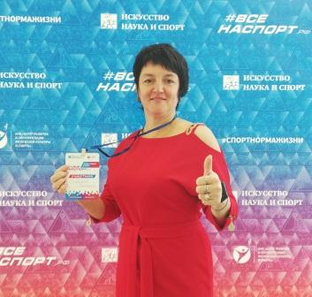
Муниципальное бюджетное дошкольное образовательное учреждение детский сад №66 «Журавушка» Старооскольского городского округа
Проект «Первые шаги к ГТО»
Автор проекта:
Домаева Татьяна Петровна,
инструктор по физической культуре

Slide 2
Актуальность
Интеграция ВФСК «ГТО» в систему дошкольного образования связана с выделением в комплексе 1-й ступени (от 6 до 8 лет).
Дети подготовительных групп (6 лет) уже могут сдавать нормативы ВФСК «ГТО».
У детей необходимо не только развивать физические способности, но и формировать представление о ВФСК «ГТО».

Slide 3

Обоснование проблемы
Неосведомлённость родителей о важности совместной двигательной деятельности с детьми; о методах диагностики физической подготовленности детей
Недостаточное внимание родителей к здоровому образу жизни в семье
Недостаточность знаний родителей и педагогов о нормах ВФСК ГТО

Slide 4
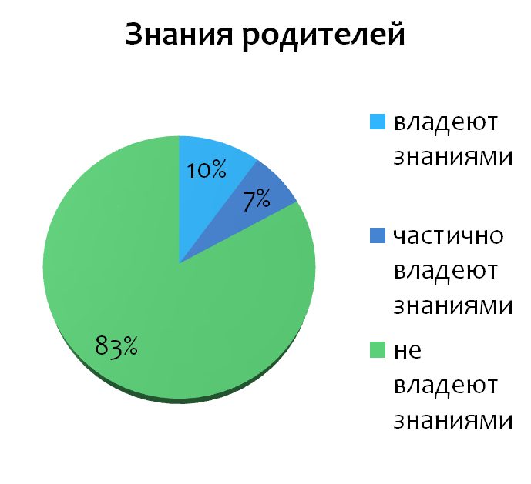
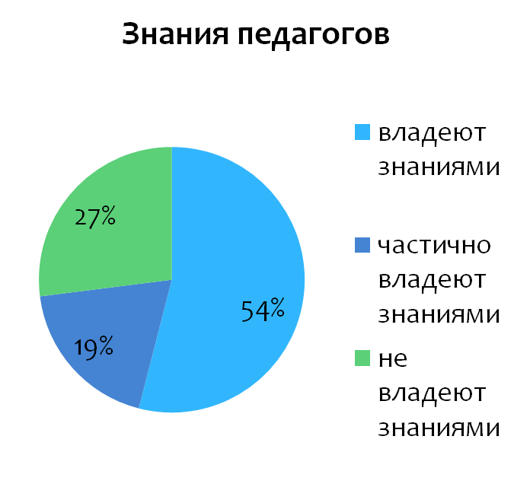

Мониторинг

Slide 5

Цель проекта приобщение к здоровому активному образу жизни, создание положительной мотивации у дошкольников для занятий физкультурой и спортом, в условиях внедрения Всероссийского физкультурно-спортивного комплекса «ГТО». Апробация норм ВФСК «ГТО» I ступени.

Slide 6
Ожидаемые результаты
- стремление к формированию здорового образа жизни у детей, родителей и педагогов;
- повышение интереса детей к физическим упражнениям и спорту;
- выполнение норм ГТО всеми желающими участниками образовательного процесса;
- повышение профессионального мастерства педагогов дошкольного учреждения в здоровьесбережении;
- участие социума в спортивной жизни ДОУ;
- проведение Фестиваля ГТО для детей, для родителей и педагогов ДОУ;
- выявление физической и психологической предрасположенности дошкольника к какому-либо виду спорта.

Slide 7

Пути реализации проекта
1 этап: подготовительный (аналитико-организационный)
Задачи:
Постановка проблемы, определение цели и задачи проектной деятельности. Разработка дополнительной общеразвивающей программы «Ступеньки начальной физической подготовки». Проектирование совместно организованной деятельности в условиях реализации в ДОУ проекта «Первые шаги к ГТО».
2 этап: - основной (практико-ориентированный)
Задачи:
Создание системы учебно-воспитательных мероприятий с детьми и родителями. Проведение мероприятий по апробации сдаче норм ГТО детьми, родителями, педагогами ДОУ.
3 этап: - завершающий (систематизация и рефлексия)
Задачи:
Анализ эффективность реализации проекта. Проведение «Фестиваля ГТО». Презентация проекта «Первые шаги к ГТО». Размещение материалов реализации проекта в СМИ.

Slide 8
Оптимизация режима
Двигательная деятельность
Праздники, досуги, дни здоровья, оздоровительные забеги
Правильное питание
Индивидуальная работа с детьми
Система закаливания
Детский фитнес

Slide 9


1 этап проекта подготовительный
По результатам анкеты было выявлено следующее:
Родители:
1. Владеют знаниями - 10%;
2. Частично владеют – 7%;
3. Не владеют знаниями – 83%.
Педагоги:
1. Владеют знаниями - 54%;
2. Частично владеют – 19%;
3. Не владеют знаниями – 27%.

Slide 10

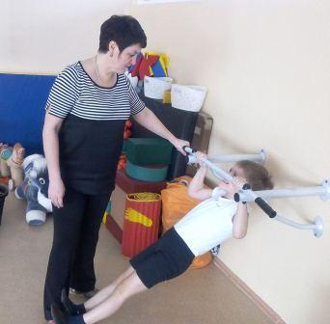
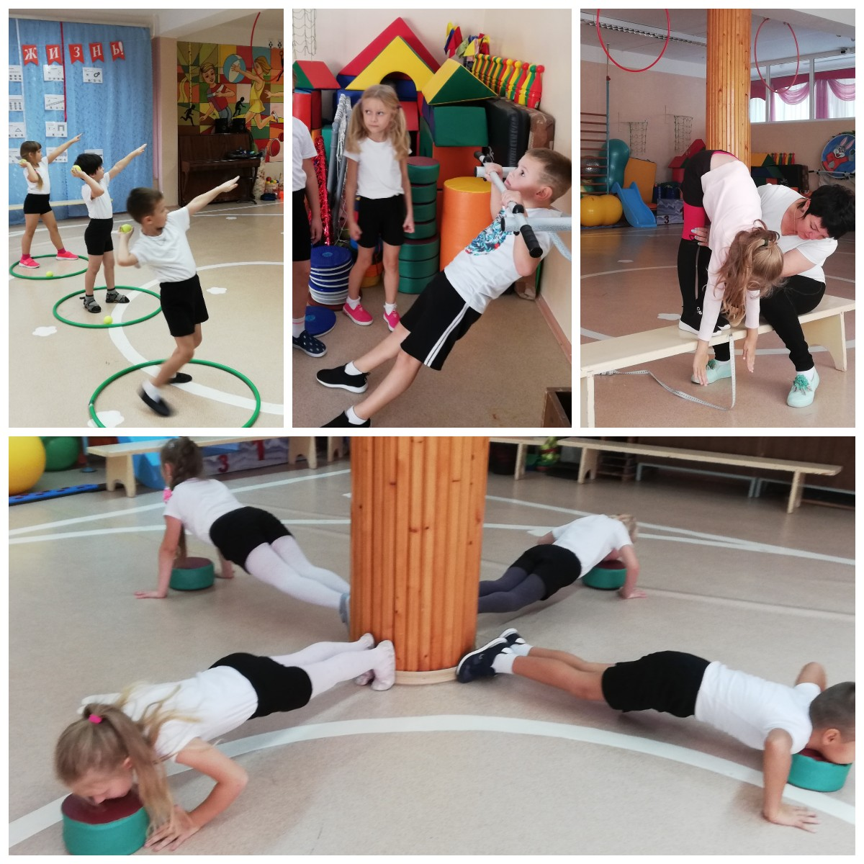
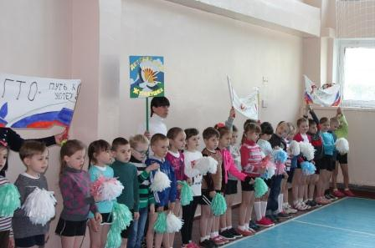
2 этап проекта практико-ориентированный

Slide 11

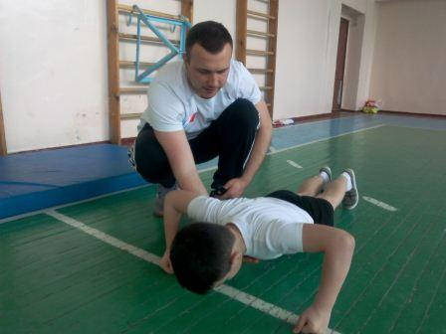
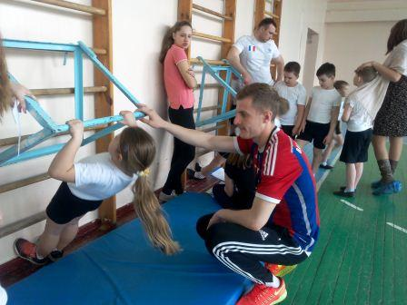
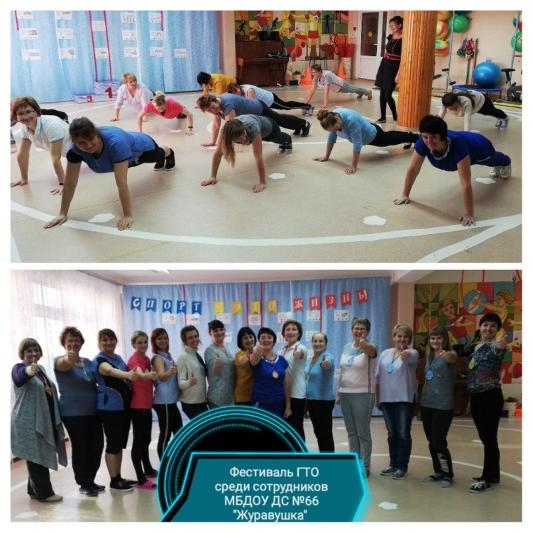
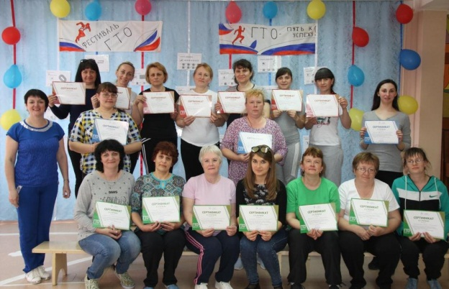
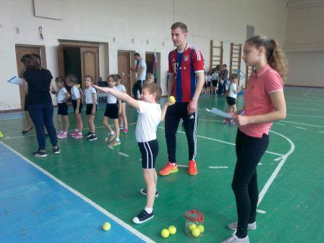
3 этап проекта заключительный

Slide 12
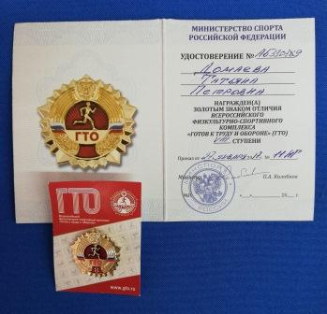
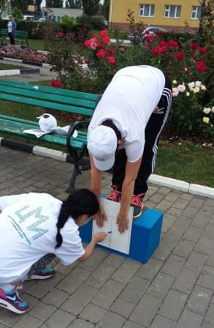
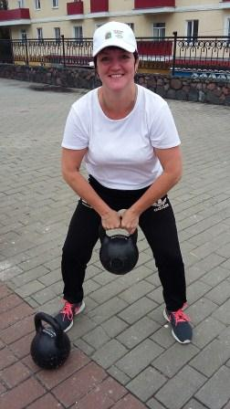
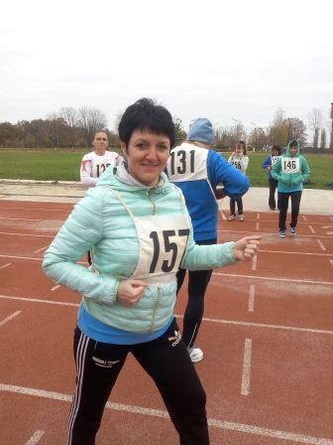
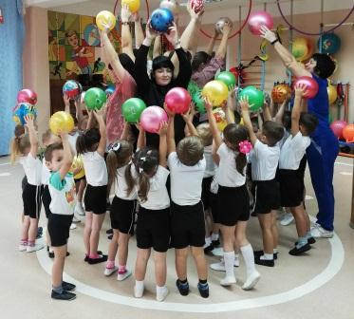
выводы
Регистрация на сайте ГТО
Было зарегистрировано:
51 - ребёнок;
6 - сотрудников;
3 - родителя.

